Slide 1
ОЛИМПИАДА ПО ФИЗИЧЕСКОЙ КУЛЬТУРЕ
«ОЛИМПИАДА
НАЧИНАЕТСЯ
В ШКОЛЕ»
Инзер Е.Г., учитель ФИЗИЧЕСКОЙ Культуры МОУ СОШ № 50

Slide 2
Привет участникам соревнований !
29 февраля наша школа распахнула свои двери для команд участниц из разных школ города Твери для проведения Олимпиады по физической культуре среди 5-х классов.
Свои команды по 10 чел представили:
МОУ СОШ 50 (5г), МОУ СОШ 15, СОУ СОШ 7, МОУ СОШ 21, Тверская гимназия 10.

Slide 3
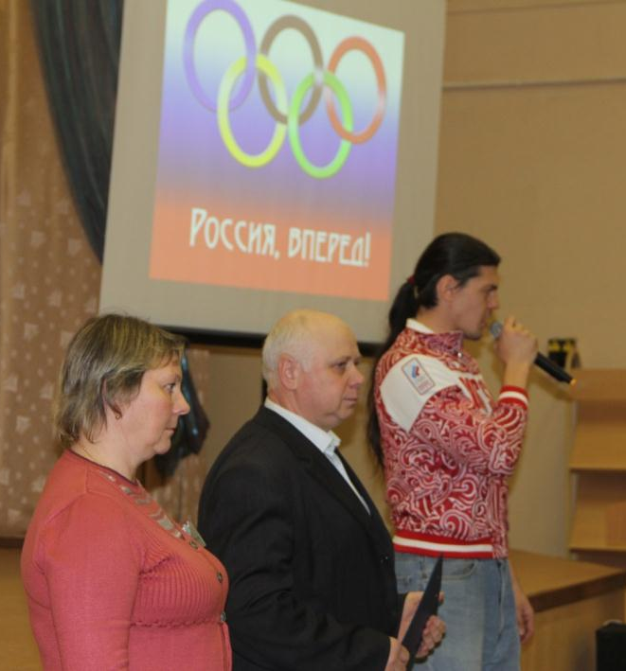
Открытие олимпиады

Slide 4
ОлИМПИАДА состояла из трех этапов
Конкурс визиток, представление команд
Теория по истории возникновения олимпийского движения
Спортивные состязания, посвященные олимпийским видам спорта

Slide 5
Представление команд. Визитная карточка
21 школа

Slide 6
Представление команд. Визитная карточка
7 школа

Slide 7
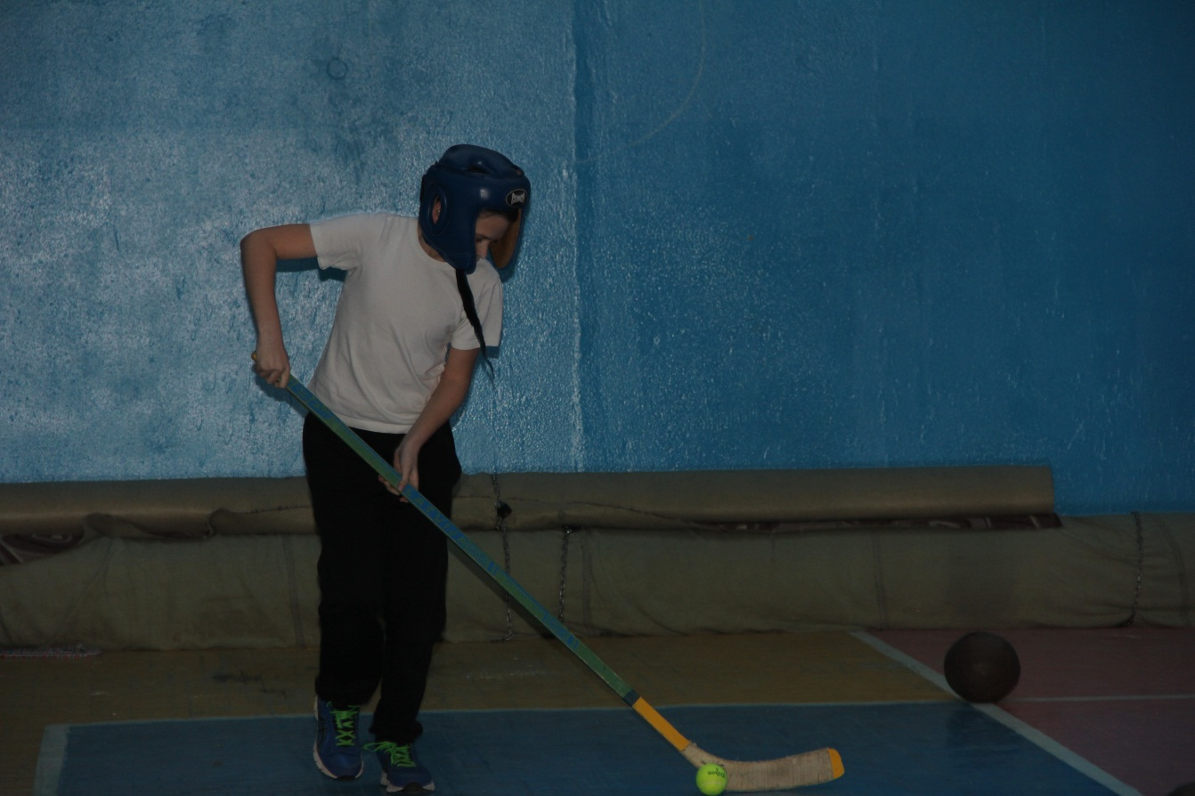
Спортивные состязания, посвященные олимпийским видам спорта
хоккей
Биатлон

Slide 8
Спортивные состязания, посвященные олимпийским видам спорта
Биатлон

Slide 9
Спортивные состязания, посвященные олимпийским видам спорта
Бобслей

Slide 10
Спортивные состязания, посвященные олимпийским видам спорта
Бобслей
слалом

Slide 11
Спортивные состязания, посвященные олимпийским видам спорта
Биатлон

Slide 12
Спортивные состязания, посвященные олимпийским видам спорта
Прыжки с трамплина

Slide 13
Теория по истории возникновения олимпийского движения

Slide 14
Теория по истории возникновения олимпийского движения

Slide 15
Теория по истории возникновения олимпийского движения

Slide 16
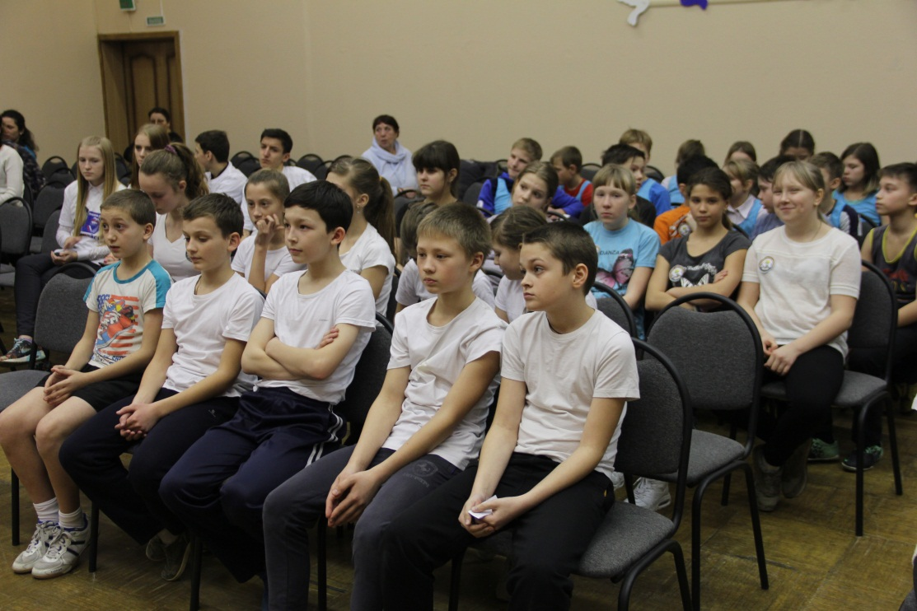
Закрытие олимпиады

Slide 17
Закрытие олимпиады

Slide 18
Результаты олимпиады
МОУ СОШ №21
МОУ СОШ №7
Тверская гимназия №10
МОУ СОШ №50
МОУ СОШ №15

Slide 20
5 г

